Slide 1
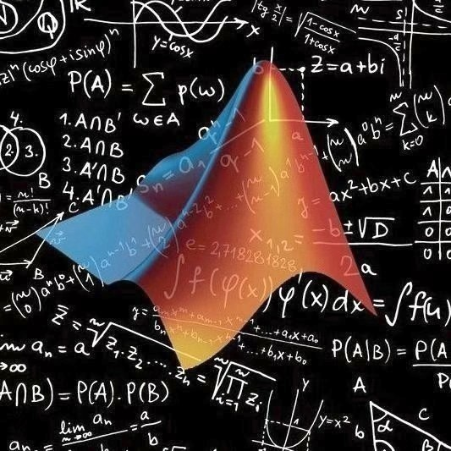
优化神经网络

Slide 2
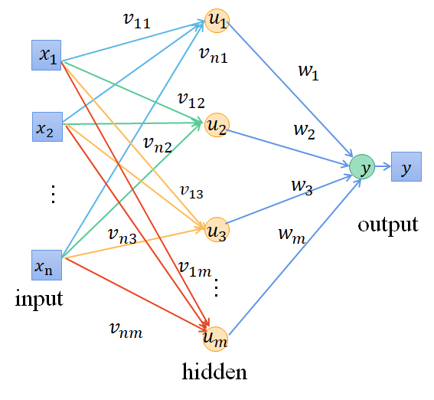
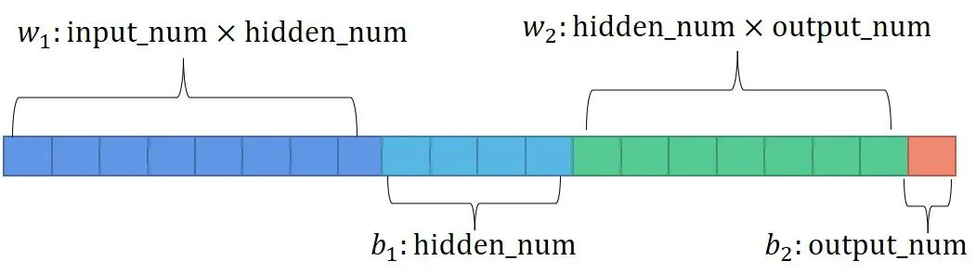

Slide 3
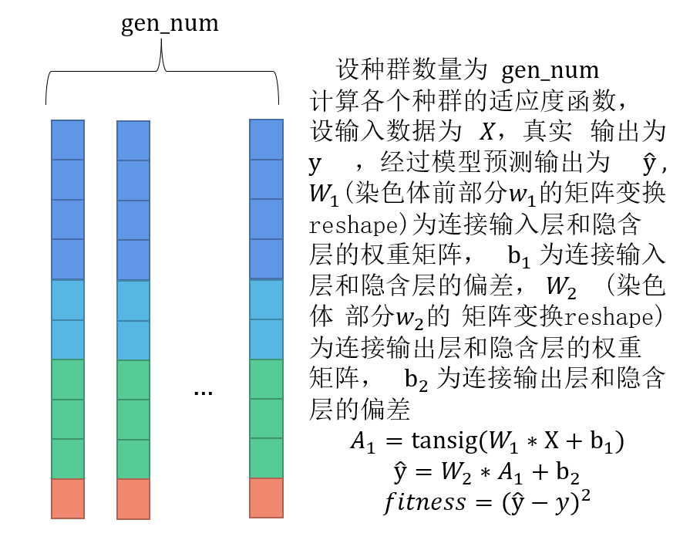

Slide 4
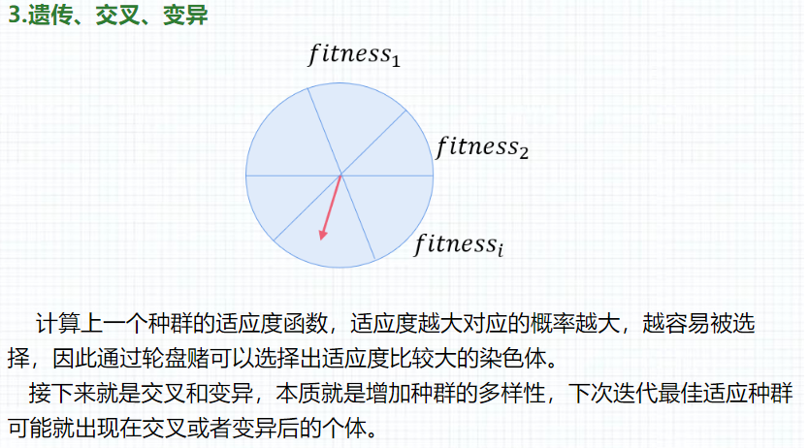

Slide 5
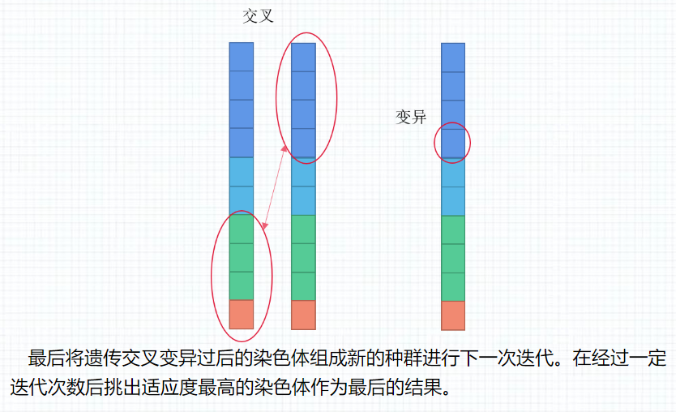

Slide 6
精美绘图

Slide 12
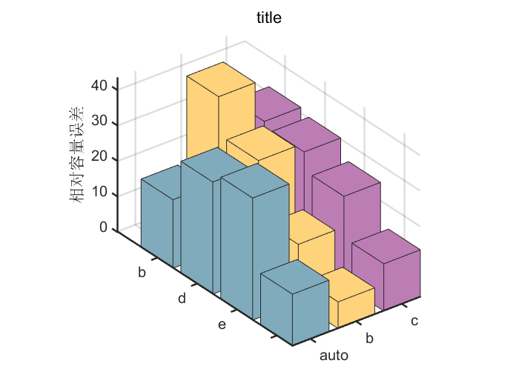

Slide 13
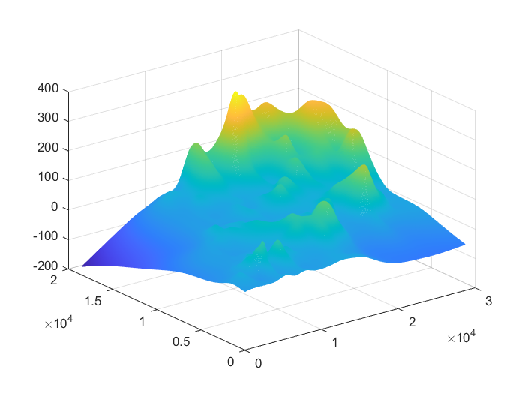

Slide 14
启发式方法

Slide 15
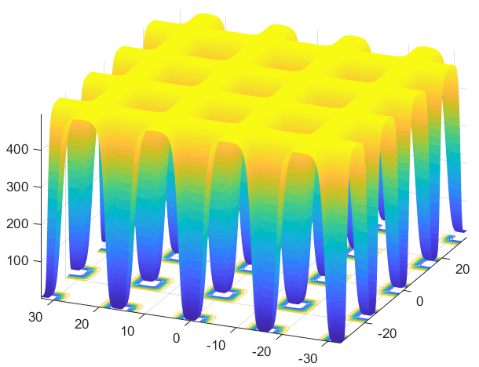
启发式方法：智能优化算法
之前涉及到的优化函数和优化工具箱，多是数学优化方法，像matlab能求解最多种的fmincon工具箱，其中就可以选择像内点法、有效集法、SQP法的数学求解方法，数学优化方法是高效的，唯一不足的就是只能找到局部最优，很难解决多个最优的问题，比如以下的目标函数

Slide 16
启发式方法：智能优化算法
可能大家熟知的智能优化算法如:遗传算法，粒子群算法等
其实后面还衍生出了特别多种智能优化算法，但这些智能优化算法的主体思想都没变
1.初始化种群
2.计算种群的适应度，找到最佳种群，再把优秀种群遗传下取
3.同时为了避免局部最优，使用一部分种群拓展新领域(如变异)
4.不断优化迭代

Slide 17

智能优化算法 麻雀搜索算法
麻雀搜索算法(Sparrow Search Algorithm, SSA)是一种新型的群智能优化算法，在2020年提出，主要是受麻雀的觅食行为和反捕食行为的启发
在SSA中，具有较好适应度值的发现者在搜索过程中会优先获取食物。此外，因为发现者负责为整个麻雀种群寻找食物并为所有加入者提供觅食的方向。因此，发现者可以获得比加入者更大的觅食搜索范围。在每次迭代的过程中，发现者的位置更新描述如下：
其中，t代表当前迭代数，iter_{max}是一个常数，表示最大的迭代次数。X_{ij}表示第i个麻雀在第j维中的位置信息。α∈(0,1]是一个随机数。R₂(R₂∈[0,1])和ST(ST∈[0.5,1])分别表示预警值和安全值。Q是服从正态分布的随机数。L表示一个1×d的矩阵，其中该矩阵内每个元素全部为1。当R₂< ST 时，这意味着此时的觅食环境周围没有捕食者，发现者可以执行广泛的搜索操作。当R₂ ≥ ST，这表示种群中的一些麻雀已经发现了捕食者，并向种群中其它麻雀发出了警报，此时所有麻雀都需要迅速飞到其它安全的地方进行觅食。

Slide 18
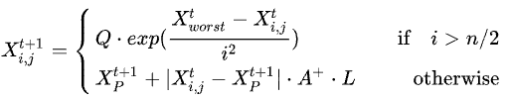
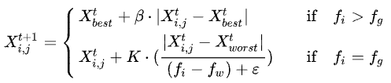
智能优化算法 麻雀搜索算法
加入者（追随者）的位置更新描述如下：
其中，X_{p}是目前发现者所占据的最优位置，X_{worst}则表示当前全局最差的位置。A表示一个1×d的矩阵，其中每个元素随机赋值为1或-1，并且A⁺=A^{T}(AA^{T})⁻¹。当i >n/2时，这表明，适应度值较低的第i个加入者没有获得食物，处于十分饥饿的状态，此时需要飞往其它地方觅食，以获得更多的能量。
当意识到危险时，麻雀种群会做出反捕食行为，其数学表达式如下
其中X_{best}是当前的全局最优位置。β作为步长控制参数，是服从均值为0，方差为1的正态分布的随机数。K∈[-1,1]是一个随机数，f_{i}则是当前麻雀个体的适应度值。f_{g}和f_{w}分别是当前全局最佳和最差的适应度值。ε是最小的常数，以避免分母出现零。
为简单起见，当f_{i} >f_{g}表示此时的麻雀正处于种群的边缘，极其容易受到捕食者的攻击。f_{i} = f_{g}时，这表明处于种群中间的麻雀意识到了危险，需要靠近其它的麻雀以此尽量减少它们被捕食的风险。K表示麻雀移动的方向同时也是步长控制参数

